Slide 1
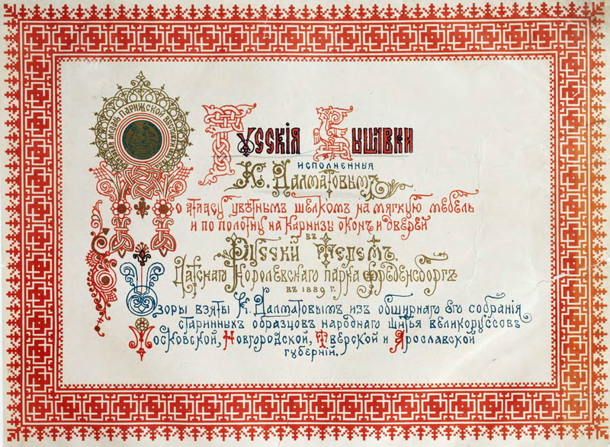
Устное народное творчество.
Малые жанры фольклора.
Презентация подготовлена учителем начальных классов МОУ СОШ № 34 г. Твери Кочетковой Любовь Вячеславовной.

Slide 2
Цель:
приобщение современных школьников
к истокам русской народной культуры
путем использования
национально-культурных традиций.
.

Slide 3
«Необходимо знать наш богатый фольклор. Вникайте в творчество народное, оно здорово, как свежая вода ключей горных, подземных сладких струй. Держитесь ближе к народному языку, ищите простоты, краткости, здоровой силы, которая создаёт образ двумя-тремя словами.»
А.М. Горький

Slide 4
Устное народное творчество.
Фольклор.
Фольклор -
народное творчество
англ. folk – народ,
lore – мудрость, знание
совокупность обычаев, обрядов,
песен и других явлений народного быта

Slide 5
Малые жанры фольклора –
небольшие по размеру фольклорные произведения.
Колыбельная песня
Пестушка
Пословица, поговорка
Прибаутка, потешка
Закличка, приговорка
Докучные сказки
Считалка
Скороговорка
Загадка

Slide 6
Загадки – от слова «гадати»
(Думать, рассуждать, раскрывать что-то скрытое, затемненное)
-расширение кругозора,
-развитие и обогащение речи,
-формирование способности
к творчеству.

Slide 7
«…. Изучение загадок надо построить так, чтобы доставить уму ребенка полезное упражнение, приладить отгадку к загадке и дать повод к интересной и полезной классной беседе, которая закрепится в уме ребенка, именно потому, что живописная, интересная для него загадка прочно укрепится в его памяти» К. Д. Ушинский

Slide 8
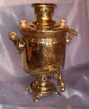
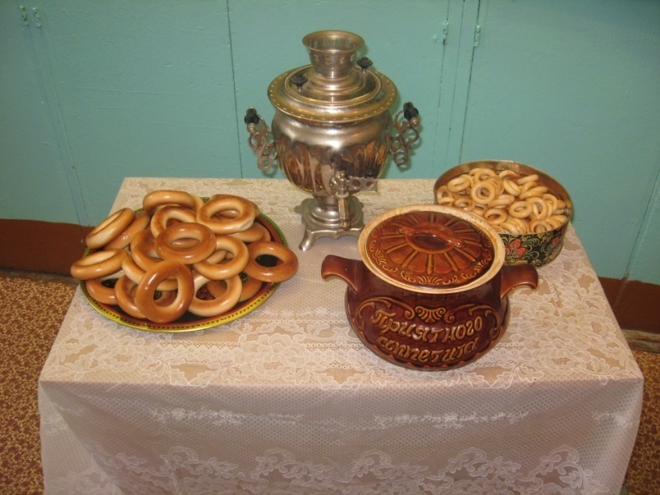
Четыре ноги, два уха, один нос да брюхо.

Slide 9
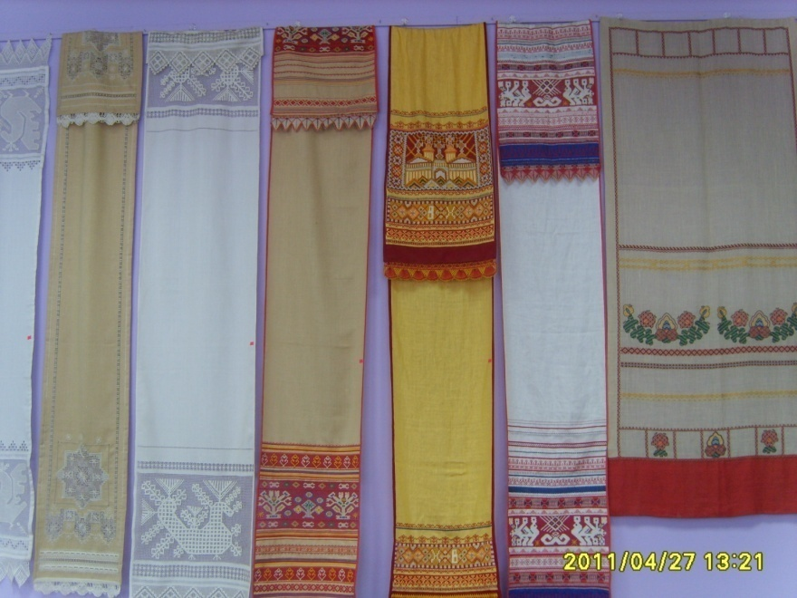
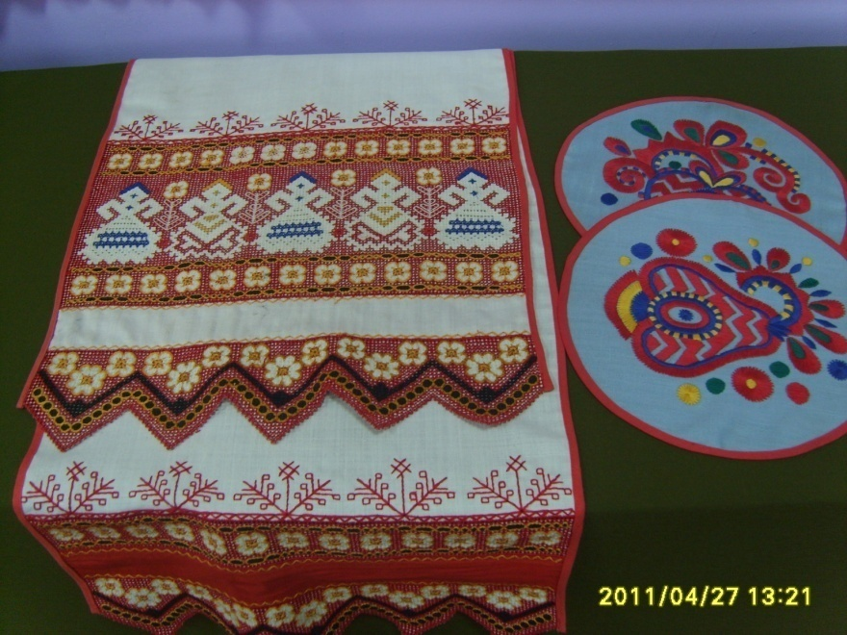
Мочили, колотили, рвали, крутили и на стол клали.
Полотенце
Скатерть

Slide 10
Докучные сказки- уникальное фольклорное явление, языковая игра без конца и края, в которых используются зачины, присказки, концовки, характерные для русской народной сказки, но потом разоблачает сама себя: резко заканчивается или бесконечно повторяется.

Slide 11
Прибежали белочки-
Сказочка для девочек.
Прискакали зайчики –
Сказочка для мальчиков.
А рассказчик молодец!
Вот и сказочке конец!
(Демин Тимофей -3-б класс)

Slide 12
Жил-был лось,
Вот сказанье началось.
Жил-был заяц,
Половинка осталась!
Жила-была лиса –
Вот и сказка вся!
(Волков Виталий – 3-б класс.)

Slide 13
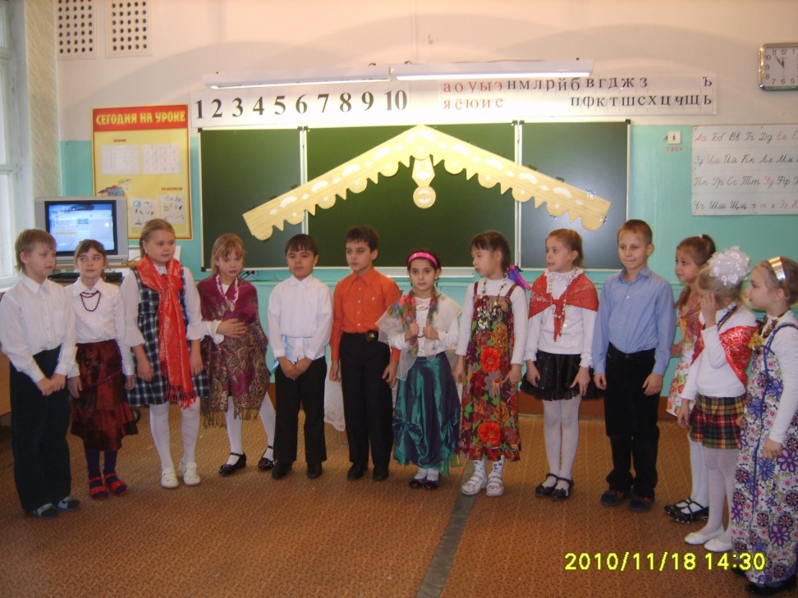
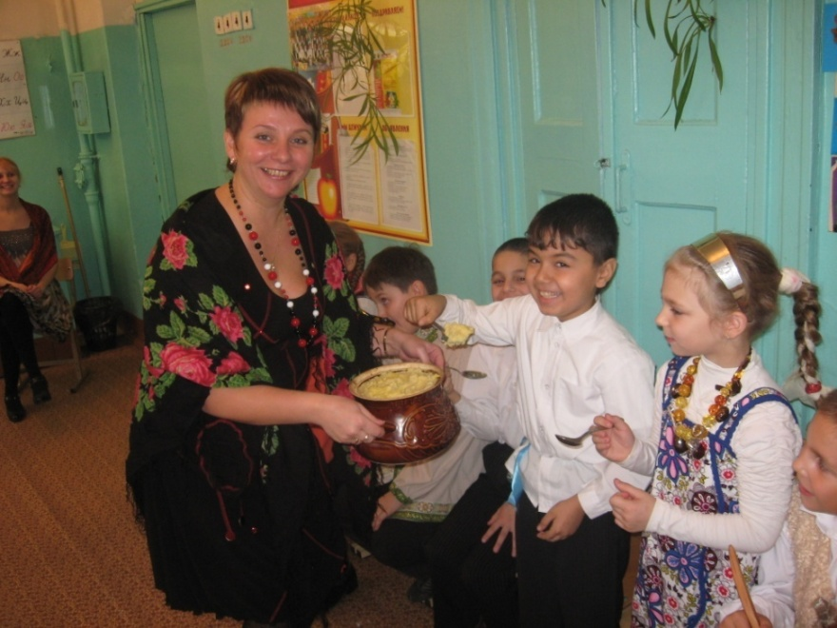
Кузьминки – день святых Кузьмы и Демьяна. (14 ноября)

Slide 14
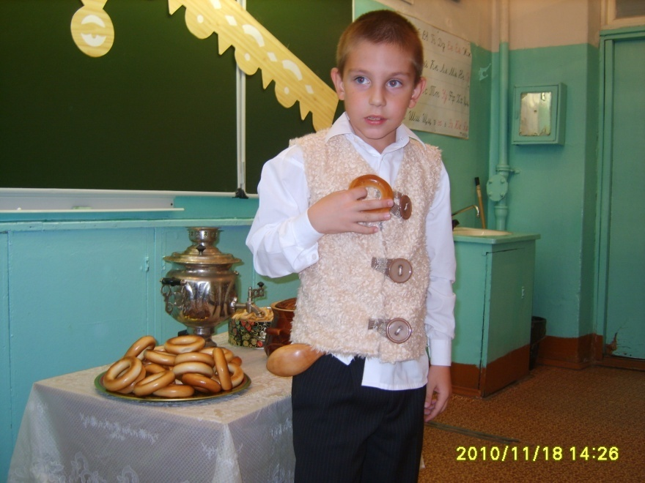
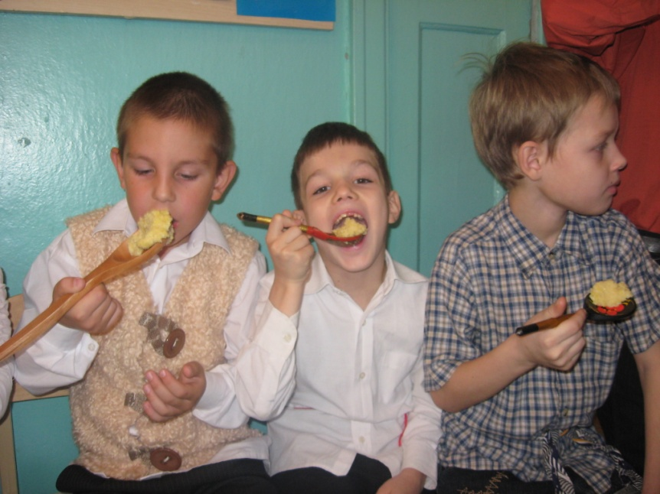
Хлеб да каша – пища наша

Slide 15

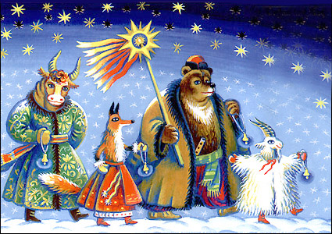
Игровой классный час - КОЛЯДА
Святками называются две недели народного календаря от
Рождества Христова (25 декабря/7 января) до Крещения
(6/19 января

Slide 16
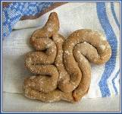

Рождественские пряники
«Чаю с пряником не пила — и работа не мила!»
Кисонька-мурысонька, где была?
На мельнице.
Что делала?
Муку молола.
Что из муки пекла?
Прянички.
С кем ела прянички?
Одна.
Не ешь одна! Не ешь одна!
Детская потешка
«Бай, качи, качи, качи!
На улице калачи,
За улицей прянички,
Во городе яблочки.
Стану, стану я качать,
В балалаечку играть»
Русская народная песня

Slide 17
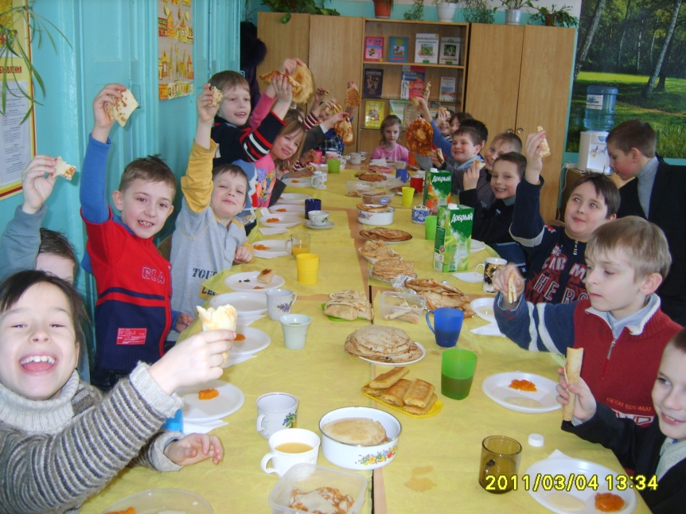
Масленица – праздник проводов зимы и встречи весны
Первое упоминание о масленице - 16 век. К масленице начинали готовиться с середины предшествующей недели. Хозяйки наводили чистоту, закупали продукты, пекли блины. Строили ледяные горки, снежные крепости, городки, качели.
Развлечения на Масленицу:
угощение блинами;
катание с гор;
скоморошьи балаганы;
подвесные качели;
катание на лошадях;
кулачные бои;
взятие снежных городков.

Slide 18

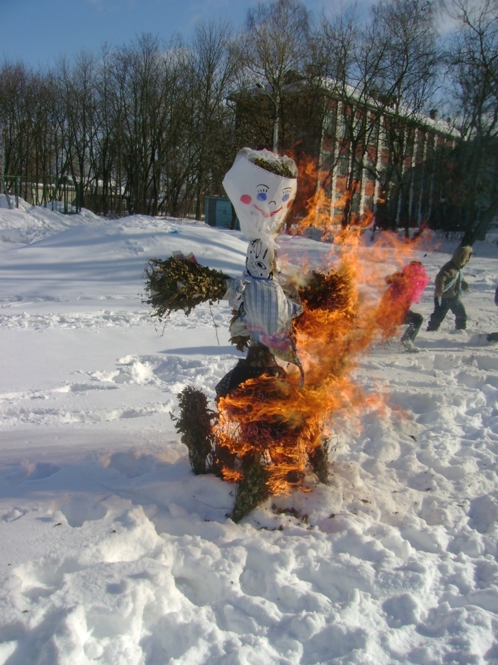
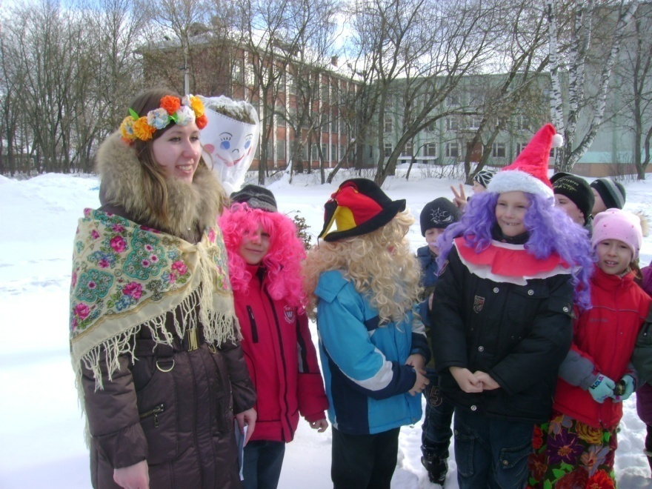
Масленичные гуляния

Slide 19
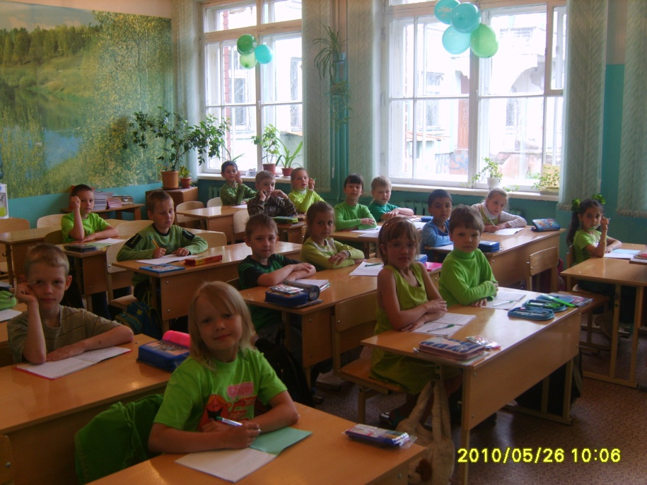
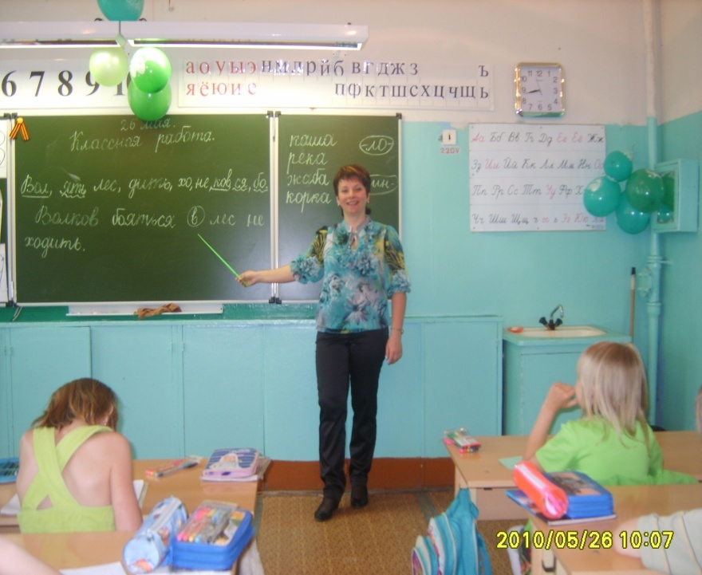
ЗЕЛЕНЫЙ ДЕНЬ
Зеленый цвет везде…
Последний учебный день года.

Slide 20

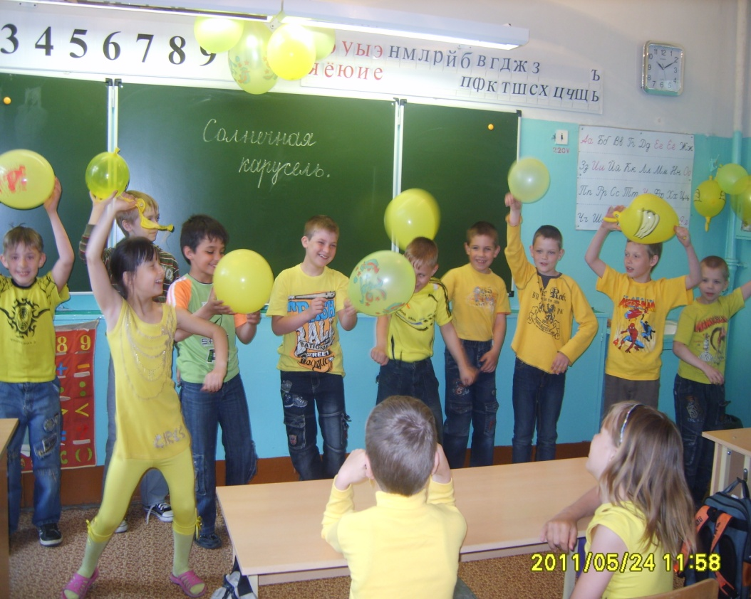
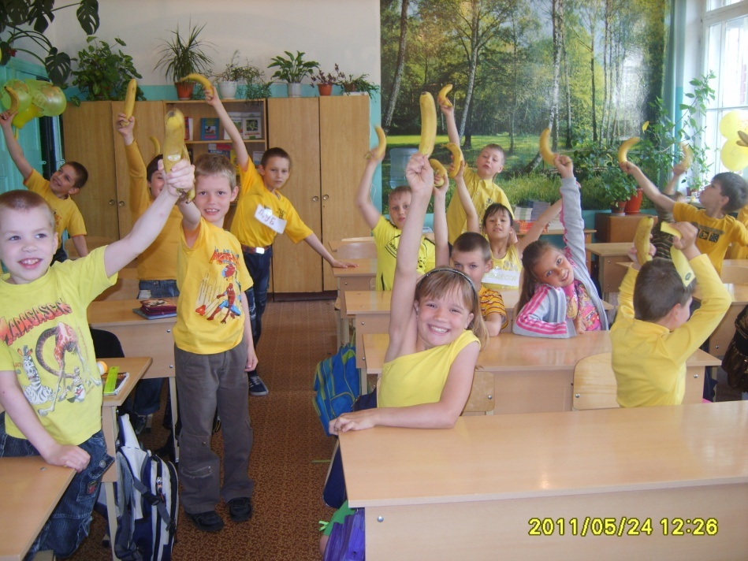
СОЛНЕЧНАЯ КАРУСЕЛЬ

Slide 21
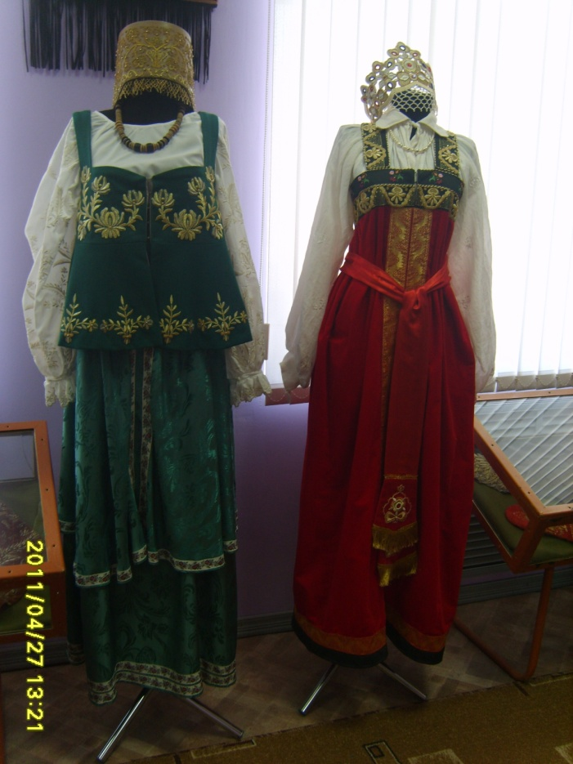
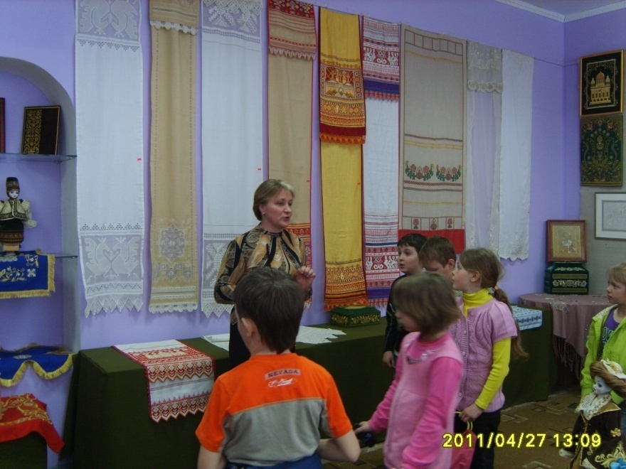
Экскурсия в г. Торжок.
Музей золотого шитья.
Слушаем внимательно…
Народный костюм

Slide 22
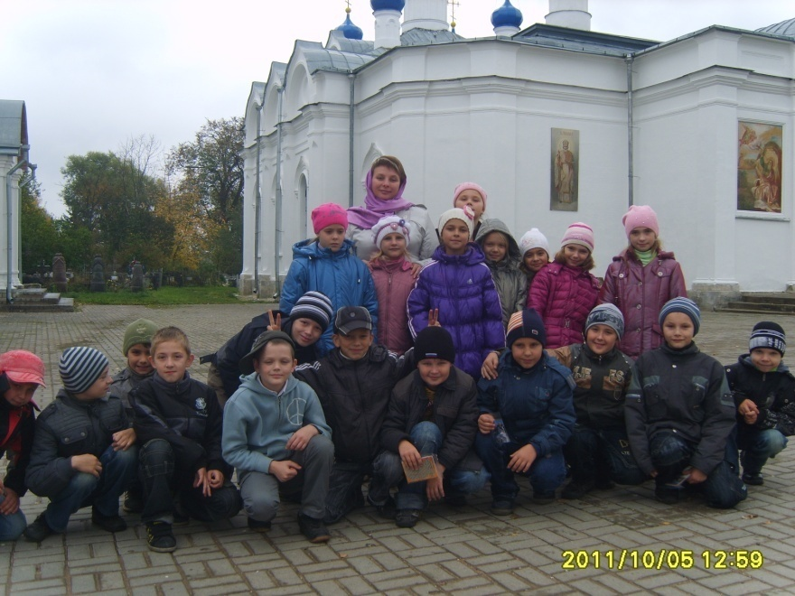
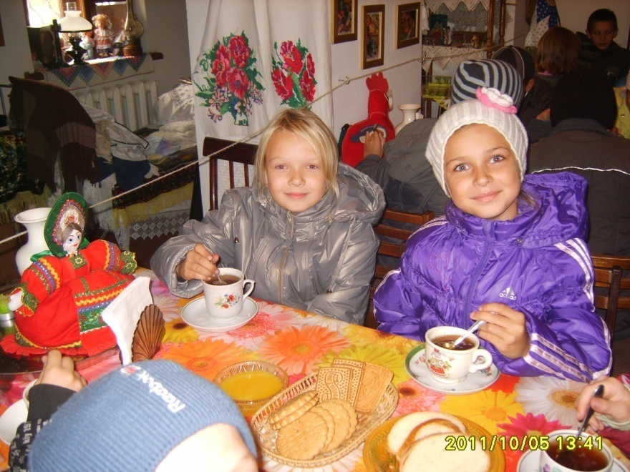
Экскурсия в храмовый комплекс с. Завидово
Знакомство с храмовой архитектурой
Чаепитие в трапезной на колокольне

Slide 23
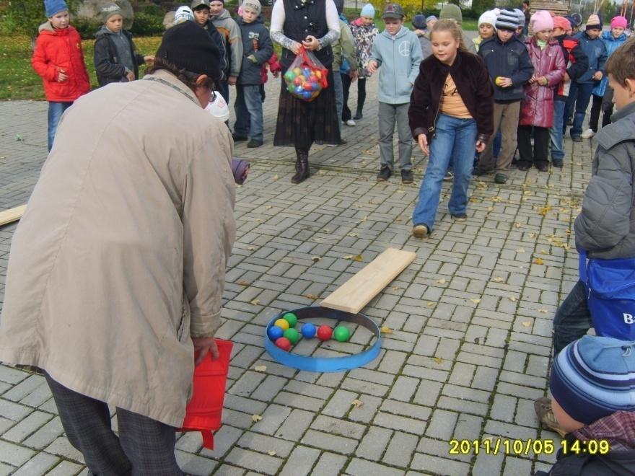
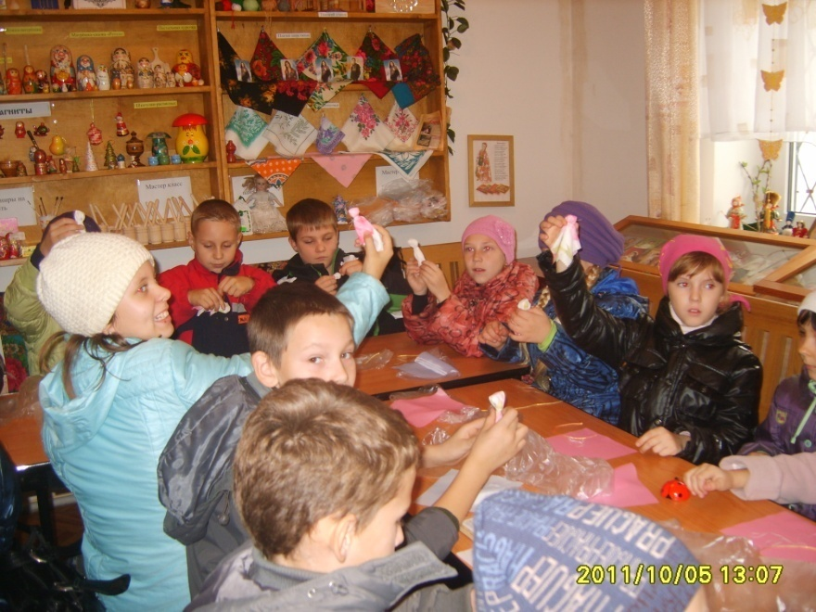
Русские народные игры на свежем воздухе
Мастер-класс

Slide 24
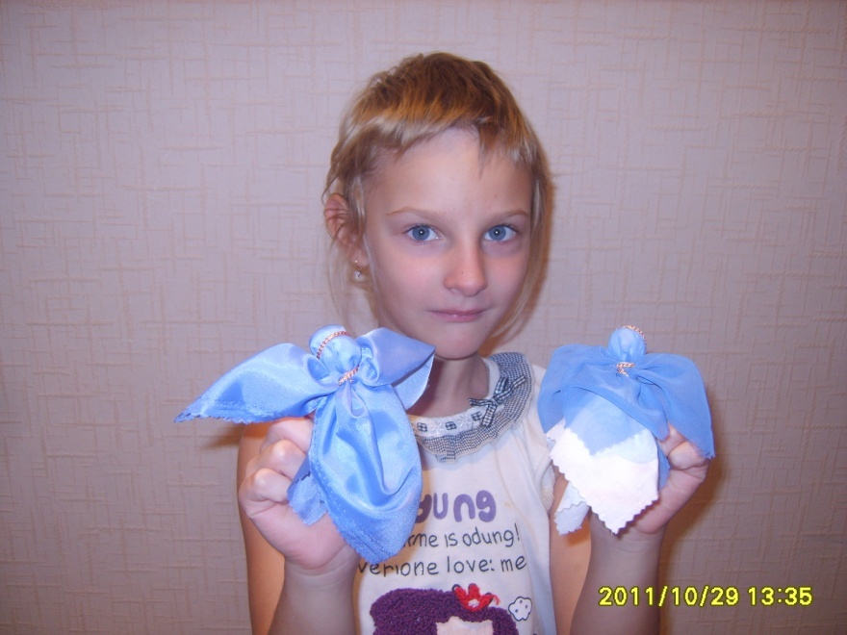
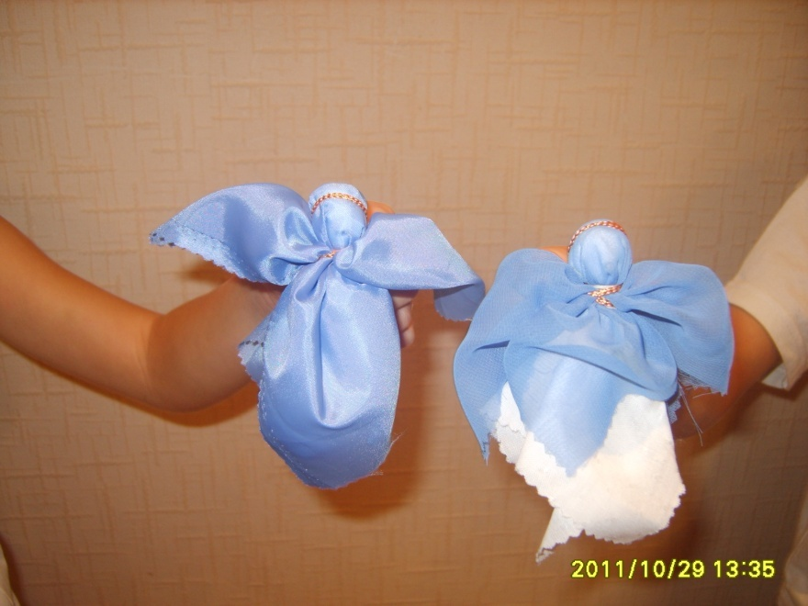
Итоги мастер- класса

Slide 25
Клуб «Истоки»

Slide 26
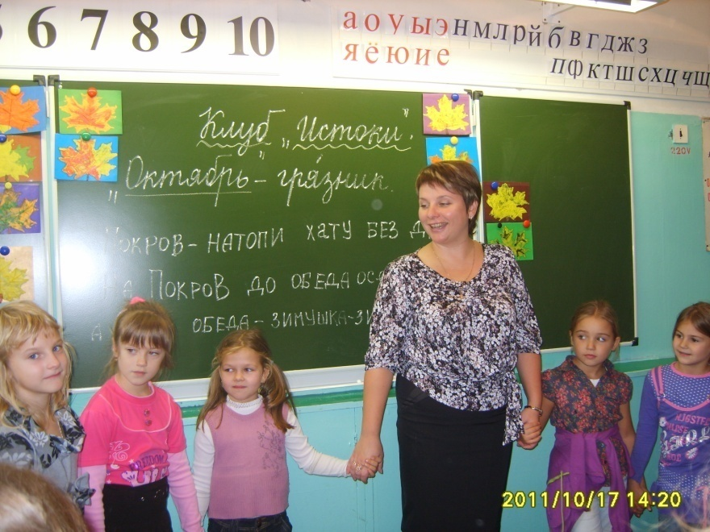
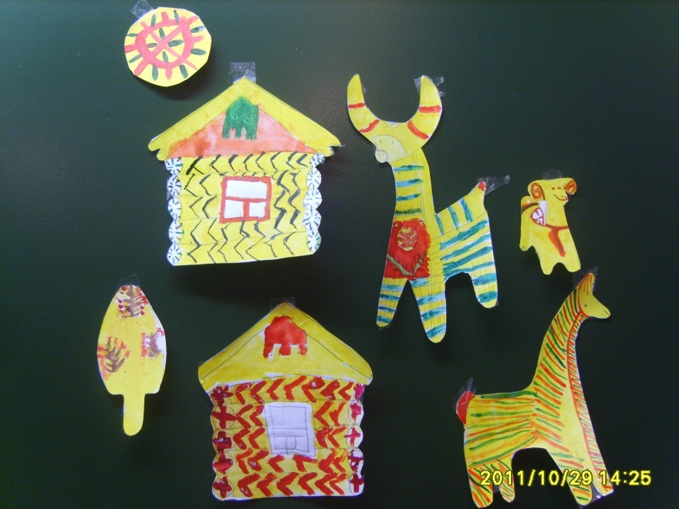
Новый ФГОС в действии…
Первое занятие
Детское творчество

Slide 27
СПАСИБО ЗА ВНИМАНИЕ!

